Slide 1
11. interface

Slide 2
interface
내가 만든 타입

Slide 3
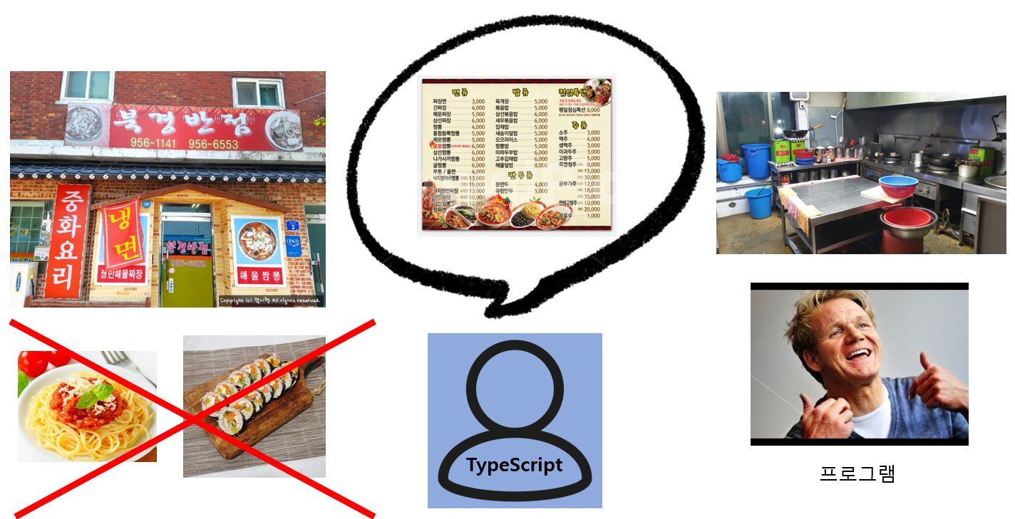
interface

Slide 4
핵심정리
interface는 JavaScript엔 없고, TypeScript 에만 있는 개념이다
interface는 개발자가 직접 만든 타입이다
함수의 파라미터로 객체나 객체 안의 함수 프로퍼티가 들어갈 경우, 반드시 interface로 정의해야한다

